Slide 1


計算機程式與應用實習
第九次上課
泡沫排序、遞迴、結構體
教授: 黎碧煌

Slide 2
大綱
泡沫排序法
遞迴
結構體

Slide 3
排序-泡沫排序法(Bubble sort)
很多時候，我們會需要將一群無序的數列排序成有序數列，可能是由小到大或是由大到小….等等。
光是排序這個工作，就有很多種方法，其中牽扯到學習的難度與執行效率問題，通常新手最一開始接觸的就是「泡沫排序法」。
泡沫排序法有兩大特色：效率差但容易理解，名字來由是因為最大或小的數字會慢慢「浮」到數列的一邊，像泡泡一樣。

Slide 5
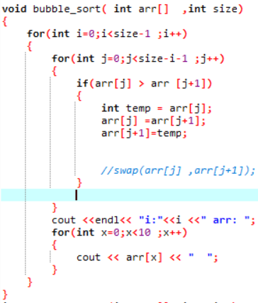
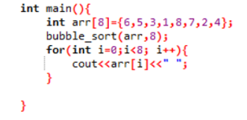
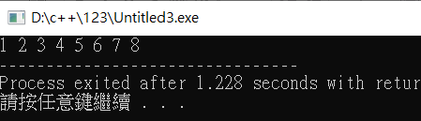
Ex: 泡沫排序法
原則
外層迴圈i每執行完一輪，範圍0 ~ size-i-1內最大的值會被放到該範圍最右邊，i總共執行size-1次後，所有的數都會被依序排好。

Slide 6
遞迴(recursive)
在學過了副函式的宣告與呼叫之後，藉由副函式的性質，我們來學一種呼叫副函式的應用：遞迴函數。
其運作方式言簡意賅就是「函式呼叫函式本身」，直到遇到臨界值才停下並回傳結果給上一層的函式。
這個技巧很適合被應用在無法使用迴圈輕易解決的目標，其特色是「問題本身可被細分成數個同樣性質但計算量較低的工作，最後再將數個得到的結果結合就是最後的答案」。

Slide 7
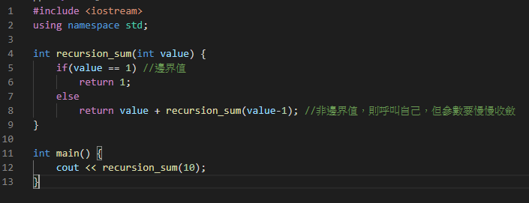

Ex: 遞迴範例
10 + 9 + 8 + …. + 1 = ?
用於遞迴的函式一定要有一組if…else，一邊用於判斷是否到臨界值，另外一邊則會繼續呼叫自己，同時要做到「收斂參數」。

Slide 8
圖解: 遞迴的函式執行順序
5 + 4 + 3 + 2 + 1 = ?
main
5 + 10
recursion_sum(5)
recursion_sum(5)
4 + 6
recursion_sum(value-1)
recursion_sum(4)
3 + 3
recursion_sum(value-1)
recursion_sum(3)
2 +1
recursion_sum(value-1)
recursion_sum(2)
recursion_sum(value-1)
1
recursion_sum(1)

Slide 9
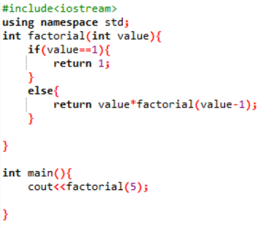
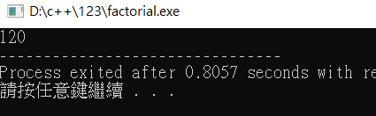
Ex: 階層(factorial)範例
5!= 5*4*…*1=?

Slide 10
結構體structure
我們在用程式在表示事物時，常常需要複數個資料，所以不只是以int、char、bool…來表示。例如一個人就有身高、體重、姓名、性別等等。
所以在設計「人」這個資料型態的時候，我們可以使用struct這個語法來定義，並且將需要的基本資料型態都結合在這個變數型態內。

Slide 11
結構體範例：人
我們先定義「人」有以下性質：
姓名(char[])
身高(int)
體重(float)
生理性別(char)
接著我們要在程式內結合以上複數基本資料型態的變數進「人」這個我們新設計的變數型態。
語法: struct 自訂事物名稱 { 資料型態 變數名稱1; 資料型態 變數名稱2;
... };

Slide 12
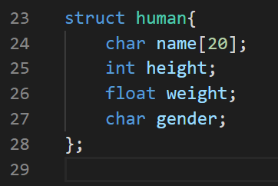
Ex: 宣告人類這個型態
請宣告在main函式外面!!

Slide 13
結構體的使用
結構體宣告: struct 事物名稱 變數(事物)名稱;
初始化 要存取結構體內的變數(我們稱那些變數為「成員」)，需要使用「.」運算子，例: 變數(事物)名稱.成員名稱。
宣告並初始化: struct 事物名稱 變數(事物)名稱 = {初始值1, 初始值2….}; 這些初始值會依宣告成員變數的順序依序填入該成員。

Slide 14
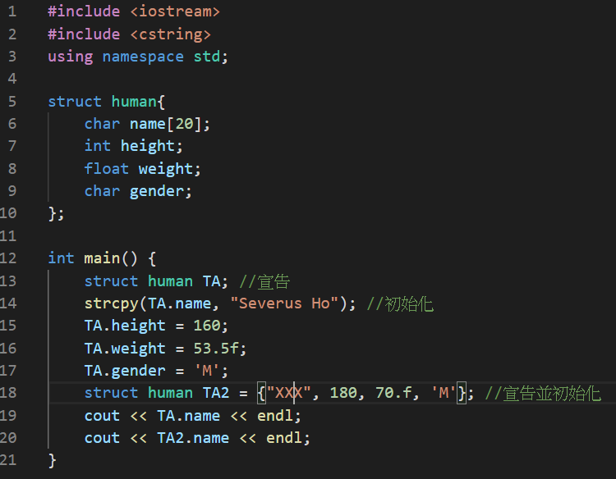

Ex: 產生人類的物件並初始化
Notes:
strcpy是直接寫完存入TA.name
或可以使用cin
19、20是讀取

Slide 15
課後練習
使用遞迴技巧寫出費氏數列1, 1, 2, 3, 5, 8……，費式數列的遞迴表示式：(f(n)=f(n−1)+f(n−2) | n>=2)，輸入一個整數n為費氏的第幾項，n從0開始。 輸入: 5 輸出: 8

Slide 16
課後練習
輸入整數n表示要輸入資料筆數，接著依序輸入姓名(字元陣列name[10]) ，期中考成績與期末考成績(兩個都是int)，得到總分之後將每筆資料由高到低排序，接著用\t的方式排版輸出姓名、期中成績、期末成績、總分共四個欄位(struct可當一般變數排序)。
輸入:
3
AAA 30 50 BBB 10 20 CCC 80 75
輸出:
Name Midterm Final Total CCC 80 75 155
AAA 30 50 80
BBB 10 20 30

Slide 17
課後練習
全組合(遞迴)
輸入整數n表示要輸入幾個整數，並依序輸入該數列，使用遞迴的方法求得該序列整數全部組合的可能。
輸入:
3
1 2 3
輸出:
1
2
3
12
13
23
123

